Slide 1
КРУГИ ЭЙЛЕРА
Автор: Макеенко Вадим, 5б кл. Руководитель: Венжик Т.Д.

Slide 2
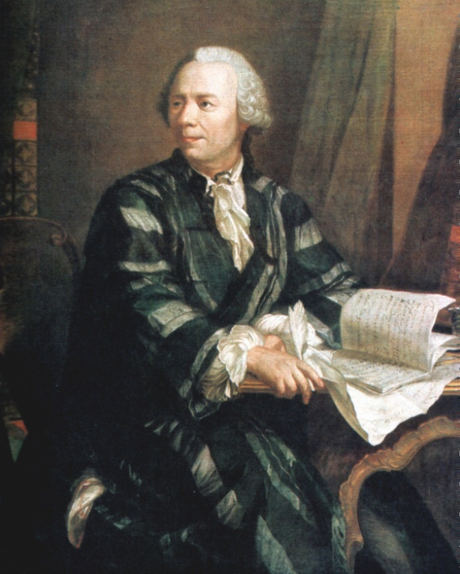
ЛЕОНАРД ЭЙЛЕР
ИДЕАЛЬНЫЙ
МАТЕМАТИК
XVIII ВЕКА,
который ввел понятие объединения и пересечения множеств

Slide 3
Эйлер писал, что «круги очень подходят для того, чтобы облегчить наши размышления».
При решении целого ряда задач Леонард Эйлер использовал идею изображения множеств с помощью кругов и они получили название «круги Эйлера».

Slide 4
Круги Эйлера
Эйлеровы круги — принятый в логике способ моделирования, наглядного изображения отношений между объемами понятий с помощью кругов.

Slide 5
Круги Эйлера
Смысл логических связок становится более понятным, если проиллюстрировать их с помощью кругов Эйлера
Круги Эйлера – это геометрическая схема, которая помогает находить и/или делать более наглядными логические связи между явлениями и понятиями. А также помогает изобразить отношения между каким-либо множеством и его частью.
5-ые классы
9-ые классы
Школа
9 «А» класс
Круги Эйлера – это тот метод, который наглядно демонстри-рует: лучше один раз увидеть, чем сто раз услышать. Его заслуга в том, что наглядность упрощает рассуждения и помогает быстрее и проще получить ответ.
Метод Эйлера является незаменимым при решении некоторых задач.

Slide 6
Задача 1.
"Обитаемый остров" и "Стиляги"
Некоторые ребята из нашего класса любят ходить в кино. Известно, что 15 ребят смотрели фильм «Обитаемый остров»
11 человек смотрели фильм «Стиляги», из них 6 смотрели и «Обитаемый остров», и «Стиляги».
Сколько человек смотрели только
фильм «Стиляги»?

Slide 7
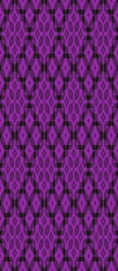
Решение:
Чертим два множества таким образом:
«Обитаемый остров»
«Стиляги»
6
6 человек, которые смотрели фильмы «Обитаемый остров» и «Стиляги», помещаем в пересечение множеств. 15 – 6 = 9 – человек, которые смотрели только «Обитаемый остров». 11 – 6 = 5 – человек, которые смотрели только «Стиляги». Получаем:
«Обитаемый остров»
6
9
5
«Стиляги»
Ответ:
5 человек смотрели только «Стиляги».

Slide 8
Задача 2.
«Гарри Поттер, Рон и Гермиона»
На полке стояло 26 волшебных книг по заклинаниям, все они были прочитаны.
Из них 4 прочитал и Гарри Поттер, и Рон.
Гермиона прочитала 7 книг, которых не читали ни Гарри Поттер, ни Рон, и две книги, которые читал Гарри Поттер.
Всего Гарри Поттер прочитал 11 книг.
Сколько книг прочитал только Рон?

Slide 9
Решение:
Учитывая условия задачи, чертеж будет таков:
Гарри Поттер
11
8
7
2
4
Гермиона
Рон
Так как Гарри Поттер всего прочитал 11 книг, из них 4 книги читал Рон и 2 книги – Гермиона, то 11 – 4 – 2 = 5 – книг прочитал только Гарри. Следовательно, 26 – 7 – 2 – 5 – 4 = 8 – книг прочитал только Рон.
Ответ.
8 книг прочитал только Рон.

Slide 10
ВЫВОД:
Применение кругов Эйлера (диаграмм Эйлера-Венна) позволяет легко решить задачи, которые обычным путем разрешимы лишь при составлении системы трех уравнений с тремя неизвестными

Slide 11
Источники информации:
http://f1.mylove.ru/0AkEJdLeQl.jpg
http://logika.vobrazovanie.ru/index.php?link=kr_e.html
http://inf.reshuege.ru/test?theme=256

